Slide 1

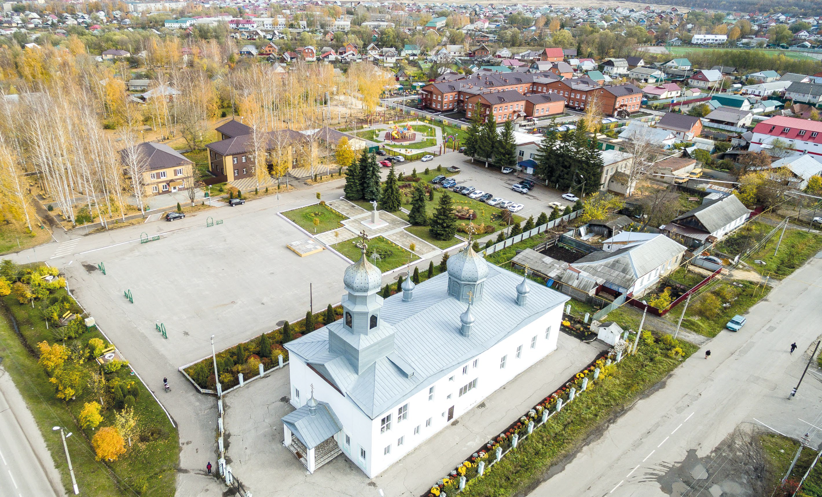
Инвестиционный паспорт Торбеевского муниципального района

Slide 2
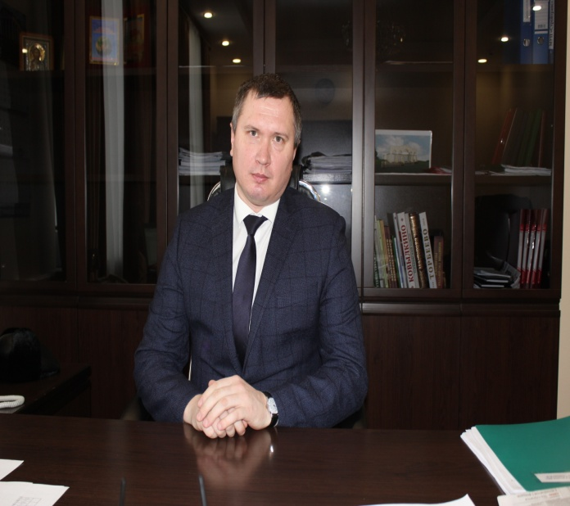
«Торбеевский муниципальный район — идеальное место для инвестиций.
Наш муниципалитет — это земельные ресурсы, прекрасная экология, развитая экономика, хорошая транспортная доступность, богатое культурное наследие.
Мы рады всем предпринимателям, которые хотят работать в нашем районе, и окажем содействие всем конструктивным бизнес-проектам.»
Ваш глава Сергей Шичкин.

Slide 3
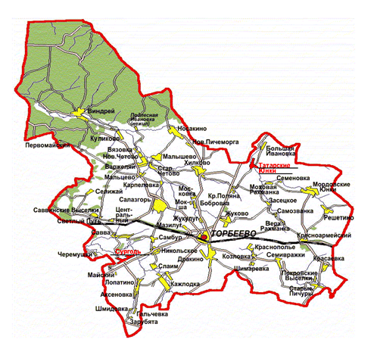
Административно-территориальное деление
Торбеевский муниципальный район Республики Мордовия на 01.01.2022 г. включает в себя 12 административных единиц:
- 1 городское поселение – рп Торбеево
- 11 сельских поселений (53 населенных пункта)
Торбеевский муниципальный район расположен в юго-западной части Мордовии, площадь района составляет 1125 кв.км.- 4,2% от общей площади Республики Мордовия. Расположен в юго-западной части Мордовии, граничит на востоке с Ковылкинским, на севере- с Атюрьевским и Темниковским, на западе – с Зубово-Полянским районами Республики Мордовия, на юге- со Спасским районом Пензенской области. Расстояние от рп Торбеево до г. Саранска-168 км. Выгодное экономико-географическое положение района определяется близостью транспортных магистралей- железной дороги и автотрассы федерального значения М5-Урал, проходящих через его территорию
Площадь территории района – 1125 кв. км., в том числе площадь сельскохозяйственных угодий 71,4 тыс. га
Площадь района
1129 кв.м.
4,2% от площади Республики Мордовия
3

Slide 4
Население
На территории района проживает 2,3 % населения Республики Мордовия.
На 01.01.2022 г. численность постоянного населения района - 17 995 человек,
в том числе : в рп Торбеево – 8910 человек,
в сельской местности – 9085 человек.
В структуре национального состава населения присутствуют:
русские - 63%, мордва - 32%, татары - 2%, другие национальности - 3%
4

Slide 5
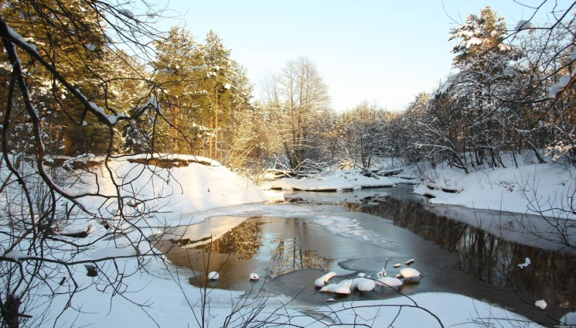
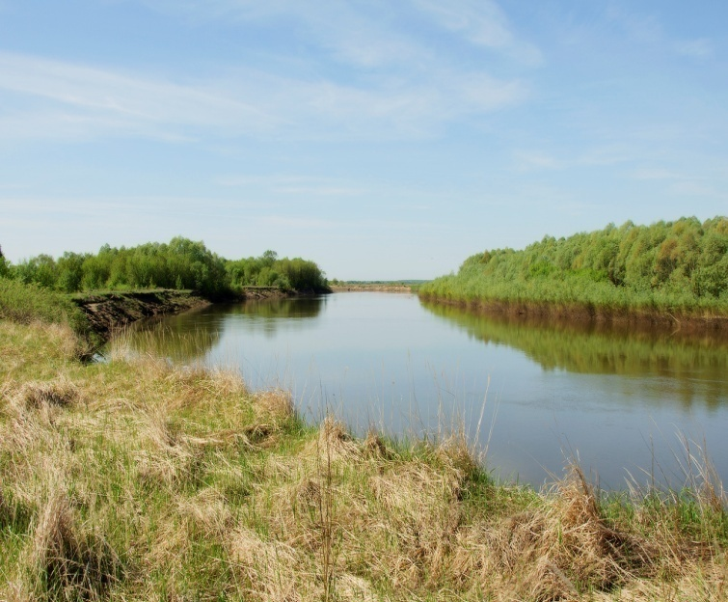
Климат и природные ресурсы
Климат умеренно-континентальный, по сравнению с восточными районами Мордовии отличается более мягкой зимой, прохладным летом и большей влажностью.
Гидрографическая сеть района представлена небольшими реками, ручьями, прудами, шахтными и артезианскими колодцами. Территория района относится к лесостепной зоне и входит в водный бассейн реки Мокша.
5

Slide 6
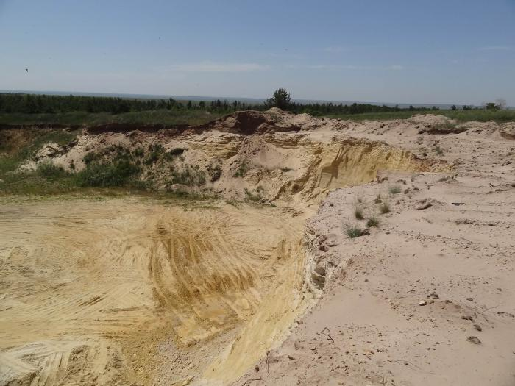
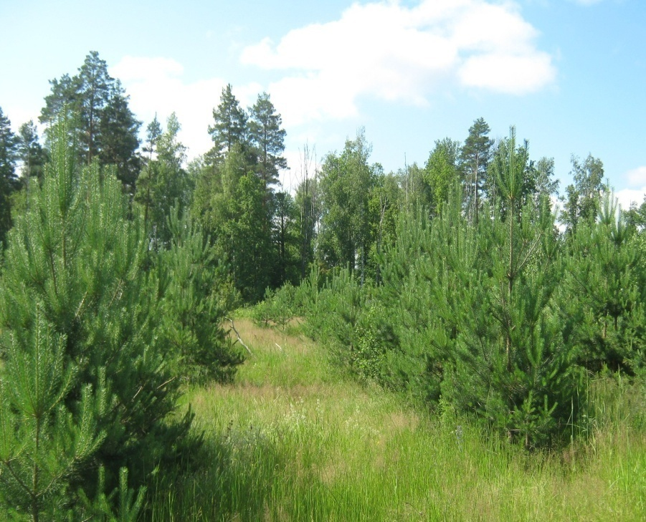
Среди месторождений полезных ископаемых – кирпичные суглинки, керамзитовые и тугоплавкие глины, проявление стекольных песков, также строительных песков и торфа.
В структуре почвенного покрова наблюдается сочетание серых и лесных почв и черноземов, преобладают черноземы (70,3% земель). Леса занимают 24,2% территории. В естественной растительности преобладают дубовые леса и луговые степи.
6

Slide 7
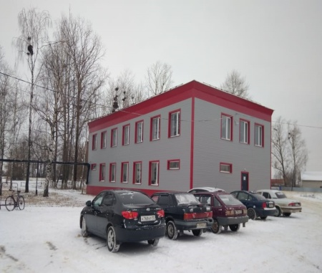
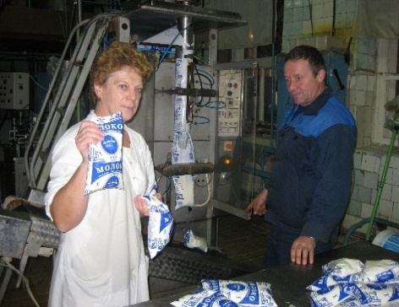
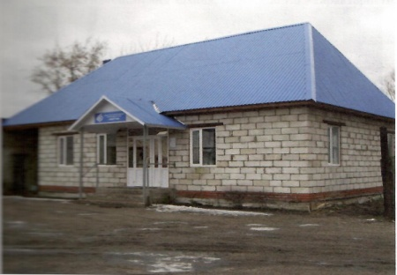
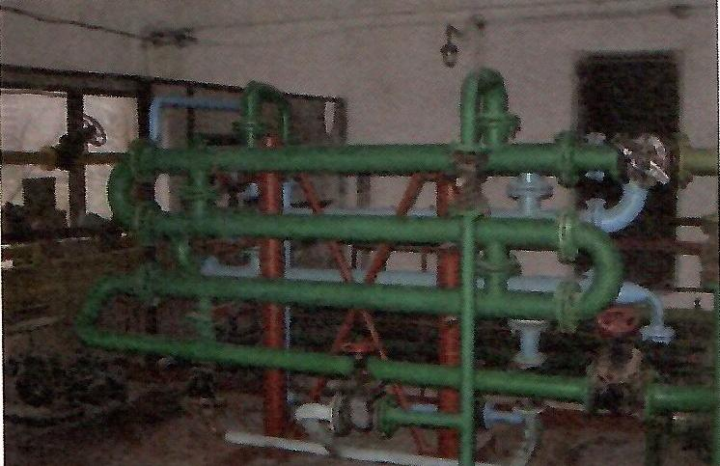
Промышленность района
Промышленную отрасль района представляют 1 крупное и 2 малых предприятия:
ООО «МОЛОКО» занимается переработкой молока, производством масла сливочного, цельномолочной продукции.
Произведено за 2021 год:
Масла сливочного-267 тонн
Цельномолочной продукции- 849 тонн
Казеина-10 тонн
ООО «Энергия» занимается производством, распределением и передачей тепловой энергии. Объем отгруженной продукции за 2021 года – 60,5 млн. руб.
7

Slide 8
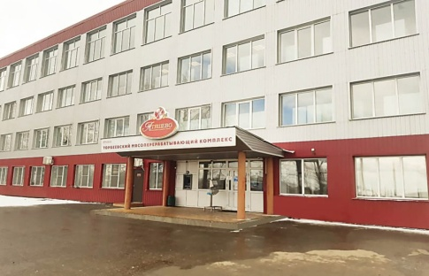
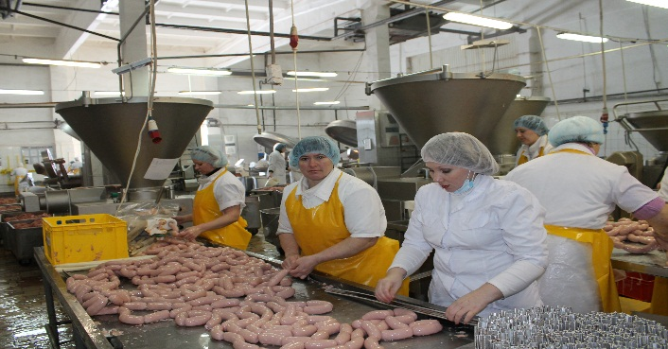
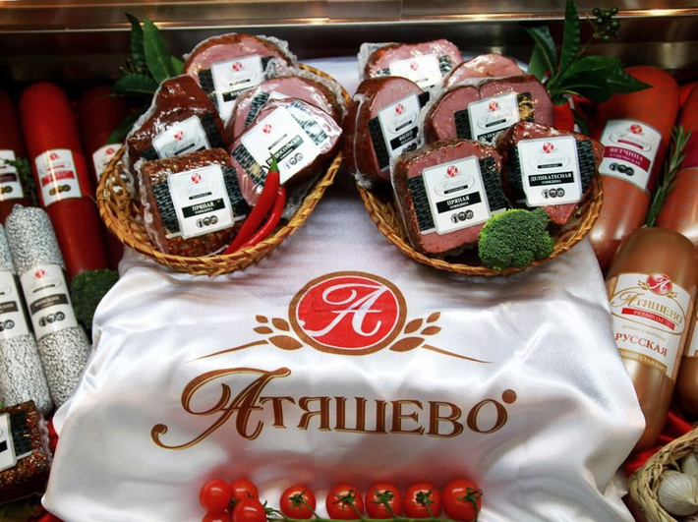
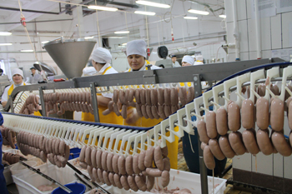
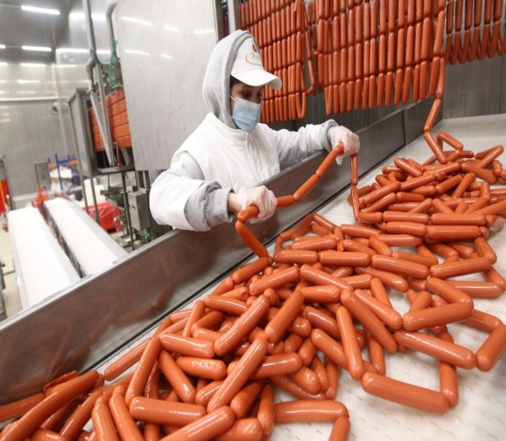
ОП «Торбеевское» ООО «МПК Атяшевский» – бюджетообразующее предприятие. Производит колбасы, деликатесы, полуфабрикаты, корма для домашних животных.
численность работающих 1500
человека
Среднемесячная заработная плата
37 тыс. руб.
8

Slide 9
Объемы промышленного производства, млн. рублей
За последние 5 лет создано
843 новых рабочих места
9

Slide 10
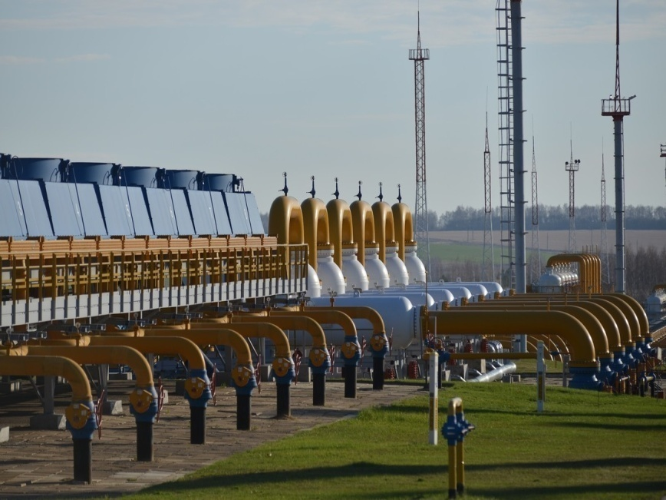
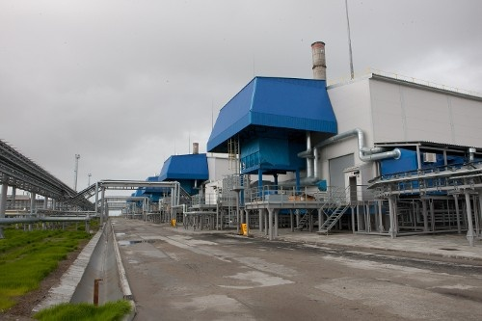
Отрасль транспортировка и хранение
В районе функционирует Торбеевское ЛПУ МГ – филиал ООО «Газпром трансгаз Нижний Новгород». Предприятие занимается транспортировкой газа по магистральным газопроводам и обеспечением топливом промышленных объектов, бытовых потребителей Республики Мордовия, Пензенской, Рязанской, и Нижегородской областей. Протяженность шестиниточного коридора магистрального газопровода и газопроводов-отводов, обслуживаемых филиалом, составляет 1045 км. На предприятии трудятся более 500 человек.
10

Slide 11
Экономика района
Основные показатели социально-экономического развития района
Наименование показателя | ед. изм. | 2017 | 2018 | 2019 | 2020 | 2021
Среднегодовая численность населения | тыс. чел | 18,8 | 18,6 | 18,4 | 18,2 | 18,1
Объем собственных доходов бюджета, за ислючением доходов, полученных в виде безвозмездных и безвозвратных перечислений из бюджетов всех уровней и внебюджетных фондов | млн руб. | 101,7 | 128,6 | 110,8 | 119,3 | 132,8
Объем отгруженной промышленной продукции (работ,услуг) по крупным и средним предприятиям | млн. руб. | 9615,5 | 10421,5 | 11491,3 | 13823,7 | 15059,9
Оборот розничной торговли | млн. руб. | 1779,6 | 1838,9 | 1777,3 | 2101,3 | 1988,5
Среднемесячная номинальная начисленная заработная плата | руб. | 26912,2 | 28476,5 | 29720,9 | 32581 | 36568
Численность работников принятых на дополнительно введенные ( созданные ) рабочие места | чел. | 186 | 62 | 31 | 393 | 171

Slide 12
Развитие малого и среднего предпринимательства
Число субъектов малого и среднего предпринимательства, ед.
300
250
200
0
В 2021 году на территории Торбеевского муниципального района осуществляли финансовую и производственную деятельность 286 субъектов малого и среднего предпринимательства. По состоянию на 1.01.2022 года плательщиками налога на профессиональный доход (самозанятыми) встали на учет 318 физических лиц и индивидуальных предпринимателей.

Slide 13
Сельское хозяйство
Ведущая отрасль – растениеводство.
производство зерна, масличных и кормовых культур.
В животноводстве:
молочное скотоводство
Произведено на душу населения за 2021 г.
молоко 381,3 кг.
мясо 14.9 кг.
зерно 2,3 т.
13

Slide 14
Поголовье скота в общественном секторе района (голов)
Общее поголовье КРС на начало 2022 года в хозяйствах района и в личных подворьях населения насчитывает 5395 головы, из них в общественном секторе 3062 голов (56,8% от общего поголовья), поголовье коров 1666 голов (из которых 1030 голов – 61,8% – в сельхозпредприятиях и КФХ), поголовье свиней (ЛПХ) – 807 голов.
Объем производства мяса и молока
в сельскохозяйственных организациях и крестьянских (фермерских) хозяйствах за 2020-2021гг. (тонн)
Производство мяса
Производство молока
По итогам 2021 года выполнение прогноза производства мяса составило 102,7%, с темпом роста к уровню прошлого года – 102,9%, по производству молока составило 96,9%, с темпом роста к уровню прошлого года – 99,1%.
14

Slide 15
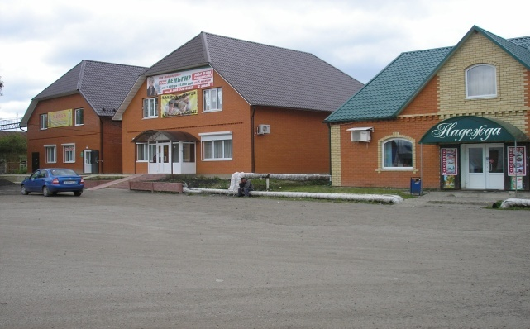
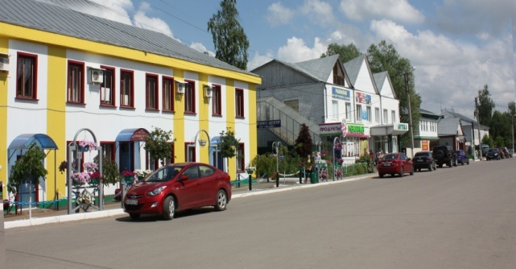
Объем оборота розничной торговли
за 2020-2021 гг. (млн. рублей)
На 01.01.2022 года в районе функционирует 153 стационарных торговых объектов. Присутствуют магазины федеральных торговых сетей: Магнит, Пятерочка, Бристоль, Красное Белое. По итогам 2021 года прогноз показателя «Объем оборота розничной торговли во всех каналах реализации» выполнен на 89,4%, с темпом роста к уровню прошлого года – 94,6%.
15

Slide 16
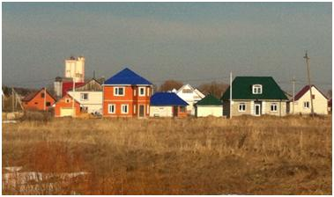
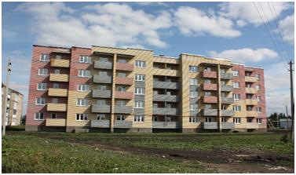
Строительство жилья, с учетом ИЖС
за 2020-2021 гг. (кв.м.)
По итогам 2021 года прогноз показателя «Объем введенного жилья с учетом индивидуального жилищного строительства» выполнен на 101,9%, темп роста к соответствующему периоду прошлого года –98,3%.
16

Slide 17
Реализация национальных проектов в 2019- 2021 годах
Внедрена система персонифицированного финансирования дополнительного образования. Выдано 2315 сертификатов детям в возрасте от 5 до 18 лет
«Создание новых мест в общеобразовательных организациях» Строительство средней школы на 140 мест в с. Дракино (281,7 млн. руб.лей)
На базе четырех школ созданы Центры образования цифрового и гуманитарного профилей «Точка роста» . Поставлено учебное оборудование.
ОБРАЗОВАНИЕ
В районе - 12 школ (1723 учащихся);
8 организаций дошкольного образования (555 дошкольников); 3 –учреждения доп. образования, Колледж мясной и молочной промышленности
В 2-х городских школ ах создана цифровая образовательная среда. Поставлено учебное оборудование
В 2-х городских школ ах создана цифровая образовательная среда. Поставлено учебное оборудование
В 2021 году в рамках федерального проекта «Успех каждого ребенка» проведен ремонт спортивного зала и закупка спортоборудования (1672 тыс. руб.)
12 педагогов прошли профессиональную переподготовку в рамках проекта «Учитель будущего»
17

Slide 18
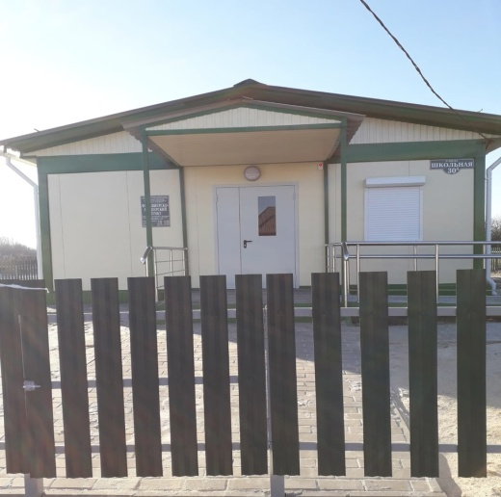
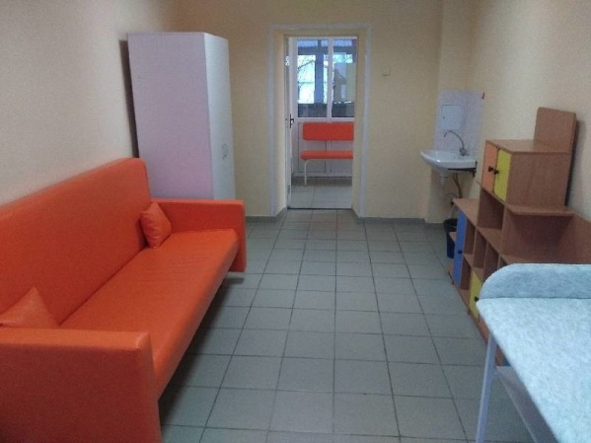
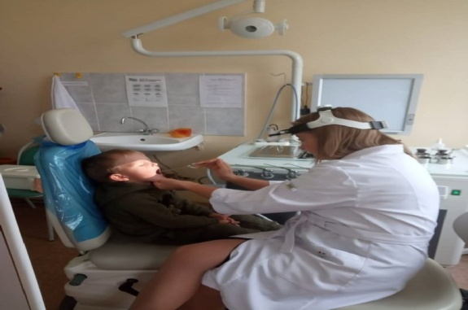
Реализация национальных (региональных) проектов в 2019- 2021 годах
«Развитие системы оказания первичной медико-санитарной помощи»
2019 - построен ФАП в п. Красноармеец (1,2 млн. руб)
2020 -установлены ФАПы: с. Кажлодка, с. Виндрей, с. Куликово (9,0 млн. руб.)
ЗДРАВООХРАНЕНИЕ
«Развитие детского здравоохранения, включая создание современной инфраструктуры оказания медицинской помощи детям»
2019 г. Проведен ремонт детского поликлинического отделения с закупкой оборудования (1,0 млн. руб.)
«Оказание услуг по модернизации и развитию медицинской информационной системы МИС «МедПОИНТ» в рамках реализации мероприятий «Создание единого цифрового контура в здравоохранении на основе единой государственной информационной системы здравоохранения (ЕГИСЗ)» (3 млн. руб.)

Slide 19
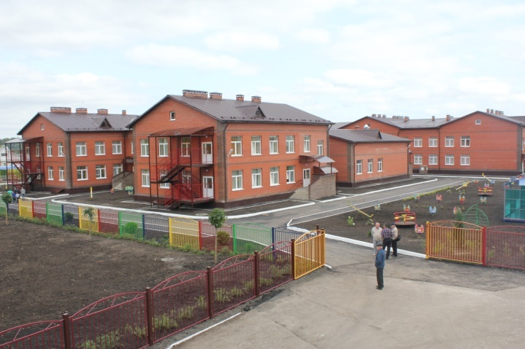
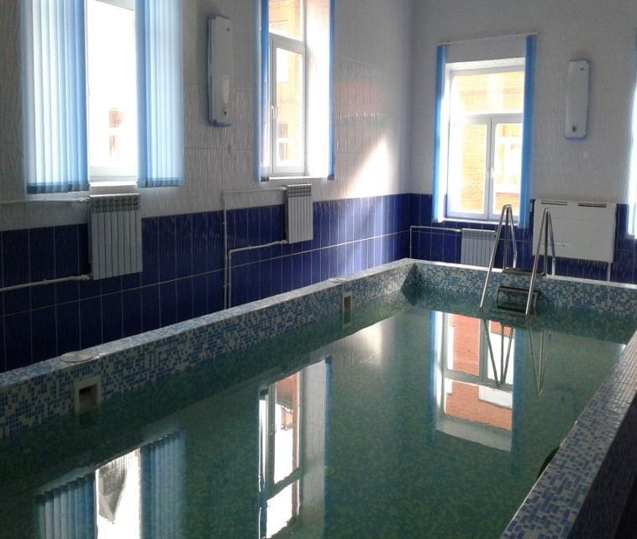
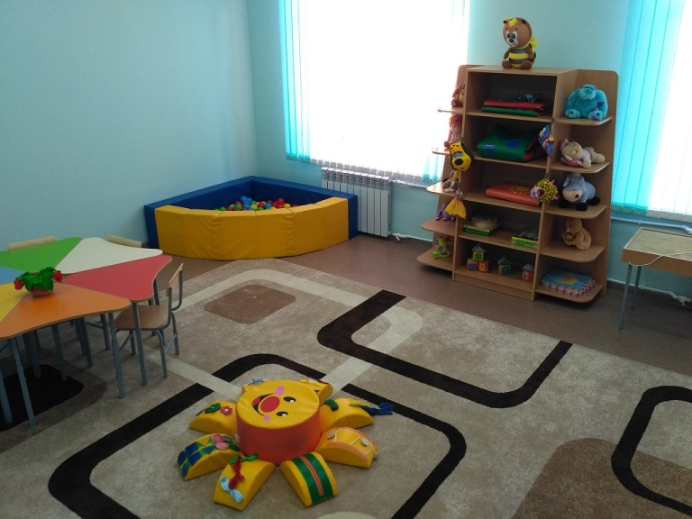
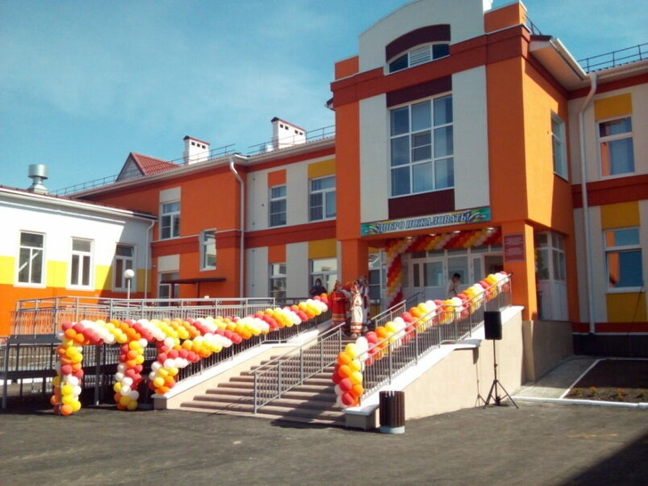
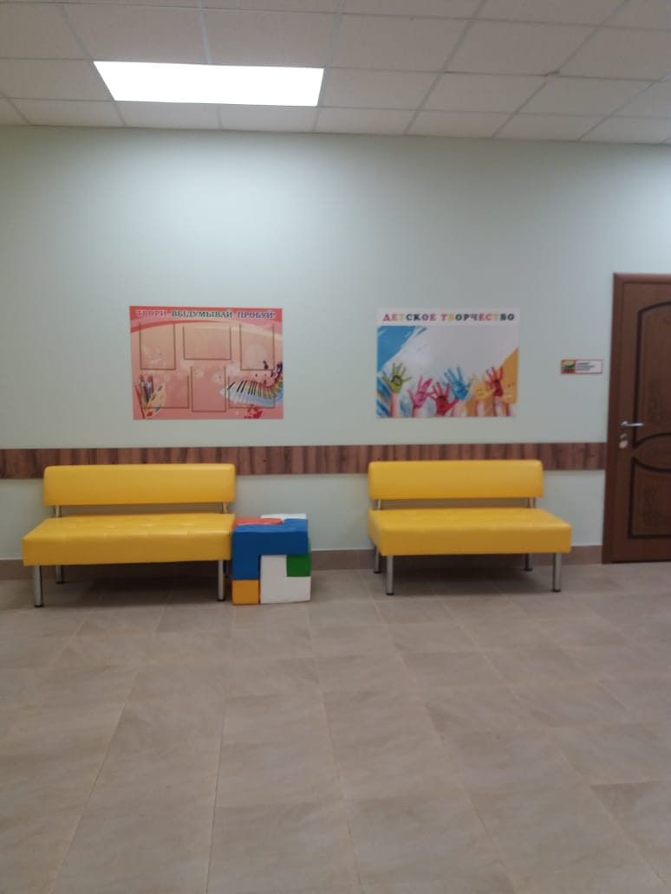
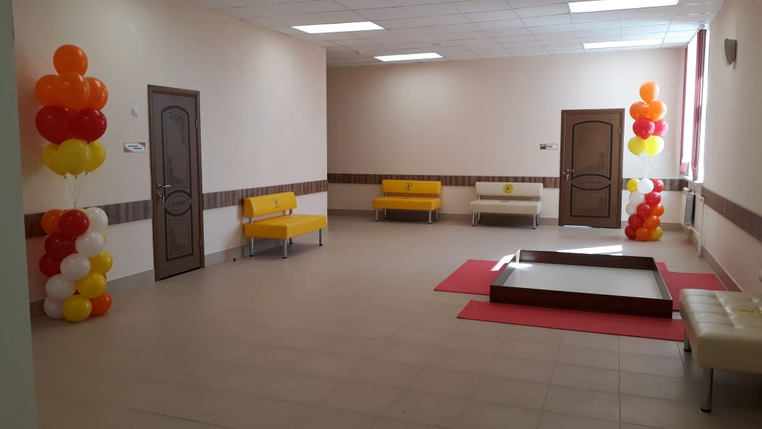
Детский сад «Звездочка»
Школа на 140 мест в с. Дракино

Slide 20
Инвестиционная привлекательность района
Географическое положение
Прохождение по территории района транспортных магистралей – железной дороги и автотрассы федерального значение М-5 «Урал»
2. Природные ресурсы
Благоприятный климат
Плодородные почвы, преимущественно чернозем
Наличие месторождений песка, глины
Наличие свободных территорий для расширения хозяйственной деятельности
3. Экономическое развитие
Рост объемов промышленного производства
Наличие сельскохозяйственного производства и перерабатывающих предприятий
Наличие учреждения профессионального образования для подготовки кадров перерабатывающей промышленности
Высокий уровень газификации района
Динамика роста заработной платы.
20

Slide 21
Инвестиции
На развитие экономики и социальной сферы района в 2021 году направлено инвестиций в основной капитал за счет всех источников финансирования в сумме 801 936 тыс. рублей, 64,1% в сопоставимых ценах к 2020 году.
Отраслевая структура вложений следующая: 89,4%- «обрабатывающие производства», 4,8%- «сельское хозяйство».
Инвестиции в основной капитал (за исключением бюджетных средств) в 2021 году составили 785 540 тыс. рублей, 95,7% к 2020 году.
Объем инвестиций в основной капитал (за исключением бюджетных средств) в расчете на 1 жителя составил 43238 руб.
21

Slide 22
Реализующиеся инвестиционные проекты
ООО «Мордовский племенной центр»-«Строительство завода переработки падежа ЦТФ. Общий объем финансирования- 408 млн. руб. Срок реализации 2022 г.
ООО МПК «Атяшевский» - «Строительство собственной газопоршневой электростанции». Общий объем финансирования- 84 млн. руб. – собственные средства. Срок реализации 2022 г.
ООО «МАПО «Торбеево» - «Приобретение машин, оборудования, транспортных средств. Общий объем финансирования - 60 млн. руб.- собственные средства. Срок реализации 2022-2026 гг.
ООО «МАПО «Торбеево» - «Затраты на формирование рабочего, продуктивного и племенного стада». Общий объем финансирования- 155 млн. руб. – собственные средства. Срок реализации 2022-2026 гг.
Планируемые к реализации
ООО «МАПО «Торбеево» - «Реконструкция молочного комплекса». Общий объем финансирования- 155 млн. руб. – собственные средства. Срок реализации 2023-2024 гг.
22

Slide 23
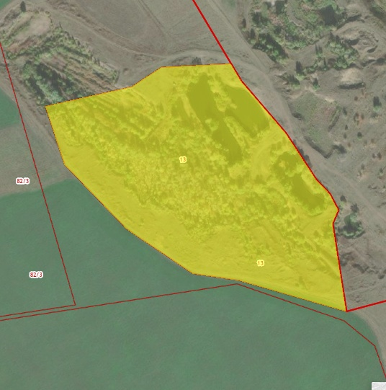
Инвестиционные площадки
Торбеевского муниципального района
Жукулугское месторождение кирпичных глин (карьер) - расположено на юго-западной окраине д. Жукулуг, в 3,0 км северо-западнее рп Торбеево. Остаток запасов кирпичных глин по состоянию на 01.01.12 г. составляет по кат. В+С₁ – 190,0 тыс. м³. Мощность полезной толщи кирпичных глин составляет от 3,0 до 6,8 м, в среднем составляя 4,58 м. Мощность вскрышных пород составляет от 0,3 до 0,8 м. Месторождение не обводнено, учтено территориальным балансом. В соответствии с ГОСТом 530-71 глины пригодны в качестве сырья для производства обыкновенного глиняного кирпича Марки «74».
Кадастровый номер:13:21:0212002:13
23

Slide 24
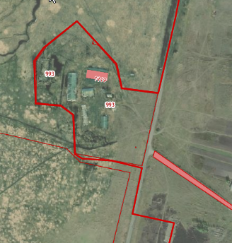
Бывшее сельхозпредприятие ООО «Мода», общая площадь участка -6,8 га (земли сельскохозяйственного назначения). Расстояние до трассы Р180 Саранск –Н.Выселки-8км. По территории земельного участка проходит ВЛ-10кВ, имеется ТП, газоснабжение, водоснабжение, имеются складские помещения, сторожевой дом.
Кадастровый номер 13:21:0215001:993
25

Slide 25
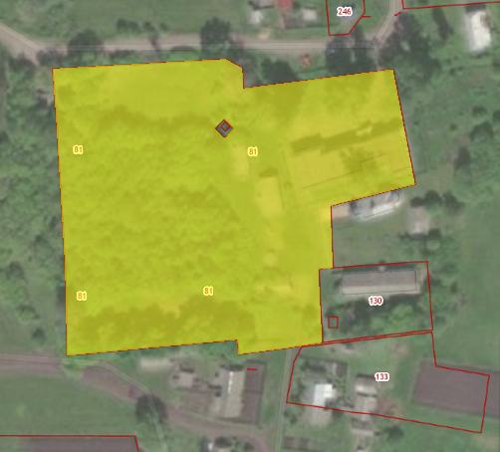
Административное здание (Лопатинская школа), 2-этажное здание площадью1180,7 кв.м., общая площадь участка (земли населенных пунктов) 18,4 га. Расстояние до трассы Р180 Саранск-Н-выселки -4 км, до железной дороги Саранск-Москва-17,2 км. Газопровод низкого давления подземный, магистраль проходит на расстоянии 0,1 км от площадки, ТП 40 КВА располагается на территории земельного участка. Водоснабжение отсутствует, расстояние до точки подключения-0,9 км, сети уличного водоснабжения с. Лопатино. Может использоваться как транспортно-логистический центр.
Кадастровый номер 13:21:209002:81
26

Slide 26
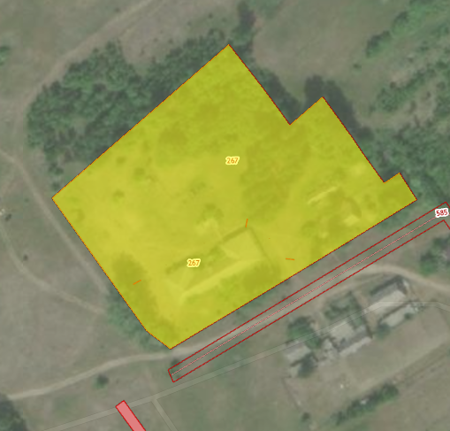
Административное здание (Носакинская школа), 1-этажное здание площадью 569,4 кв.м., общая площадь участка (земли населенных пунктов) 15,5 га. Расстояние до трассы Р-180 Саранск-Н выселки-12,4 км, до железной дороги Саранск-Москва- 23,8 км. Газопровод низкого давления надземный, ТП 400 КВА законсервирован, водоснабжение и очистные сооружения отсутствуют.
Кадастровый номер 13:21:0313001:267
27

Slide 27
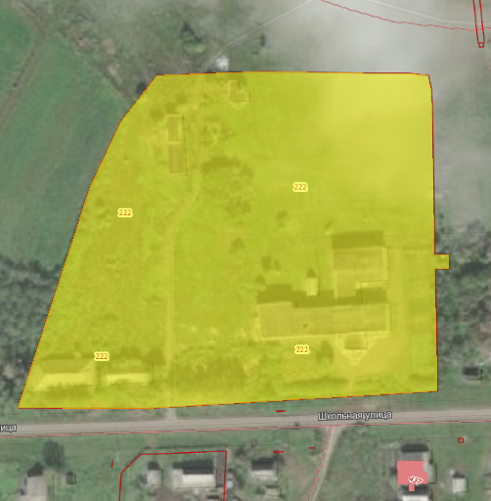
Административное здание (Морд-Юнкинская школа),2-этажное здание площадью 1860,3 кв.м., общая площадь участка (земли населенных пунктов) 26,8 га. Расстояние до трассы Р-180 Саранск-Н выселки-22,2 км, до железной дороги Саранск-Москва-21,3 км. Газопровод низкого давления подземный, на территории участка проходит ВЛ-10кВ, водоснабжение из скважин расположенных на территории участке.
Кадастровый номер 13:21:0211004:222
28

Slide 28
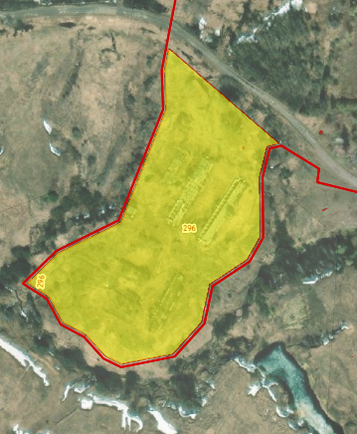
Земельный участок (браунфилд), для ведения животноводства общей площадью 3,181 га. Расстояние до региональной дороги с. Савва-с. Никольское- 0,1 км, до федеральной трассы М-5 «Урал»-2,5 км, до железной дороги-10 км. Газопровод низкого давления, на территории законсервированное ТП, водоснабжение и канализация отсутствуют.
Кадастровый номер 13:21:0212001:296
29

Slide 29
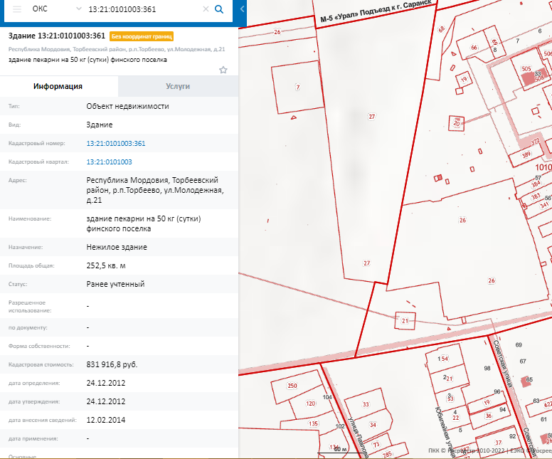
Здание (браунфилд) рп Торбеево, ул. Молодежная, д.21, земли населенных пунктов, 0,28 га. Расстояние до трассы Р-180-0,01 км, до федеральной трассы М-5 «Урал»- 0,3 км, до железной дороги-1,5 км.
Газопровод низкого давления, линия электропередач и магистраль водопровода проходят по территории земельного участка, технологическая возможность подключения к канализации имеется
Кадастровый номер 13:21:010103:361
30

Slide 30
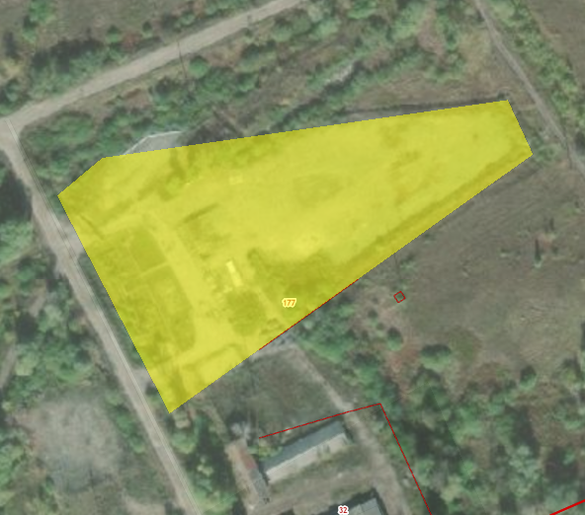
Промышленная площадка ул. Сельхозтехника рп Торбеево, общая площадь участка - 1,65 га (земли населенных пунктов). Расстояние до трассы Р-180, Саранск-Н-Выселки- 0,5 км., до железнодорожного тупика 0,25 км. Газопровод низкого давления проходит на расстоянии 0,3 км. от площадки, линия электропередачи 10 кВ проходит в 10 м рядом с территорией участка, водоснабжение и канализация отсутствуют.
Кадастровый номер 13:21:101025:177
31

Slide 31
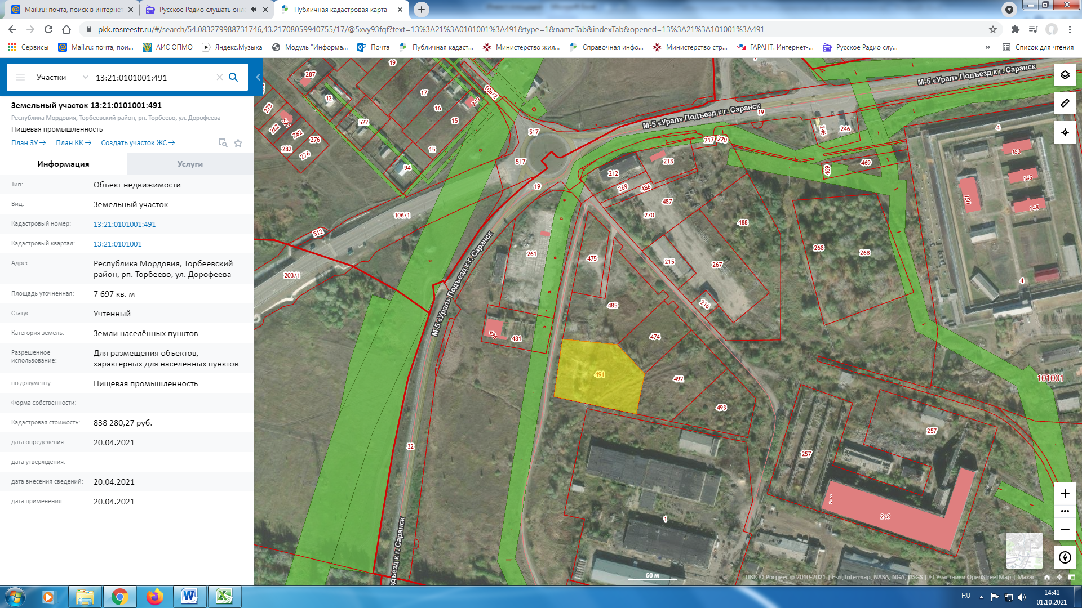
Земельный участок (браунфилд) рп Торбеево ул. Дорофеева, земли населенных пунктов 0,7697га. Расстояние до трассы Р-180-0,3 км, до федеральной трассы М-5 «Урал»- 0,3 км, до железнодорожного тупика- 0,35 км. Магистраль низкого давления проходит на расстоянии 0,4 км от участка. в 20 метрах от участка проходит линия электропередач, магистраль водопровода проходит по территории ССК, диаметр трубы 150 мм., канализация отсутствует.
Кадастровый номер
13:21:0101001:491
32

Slide 32
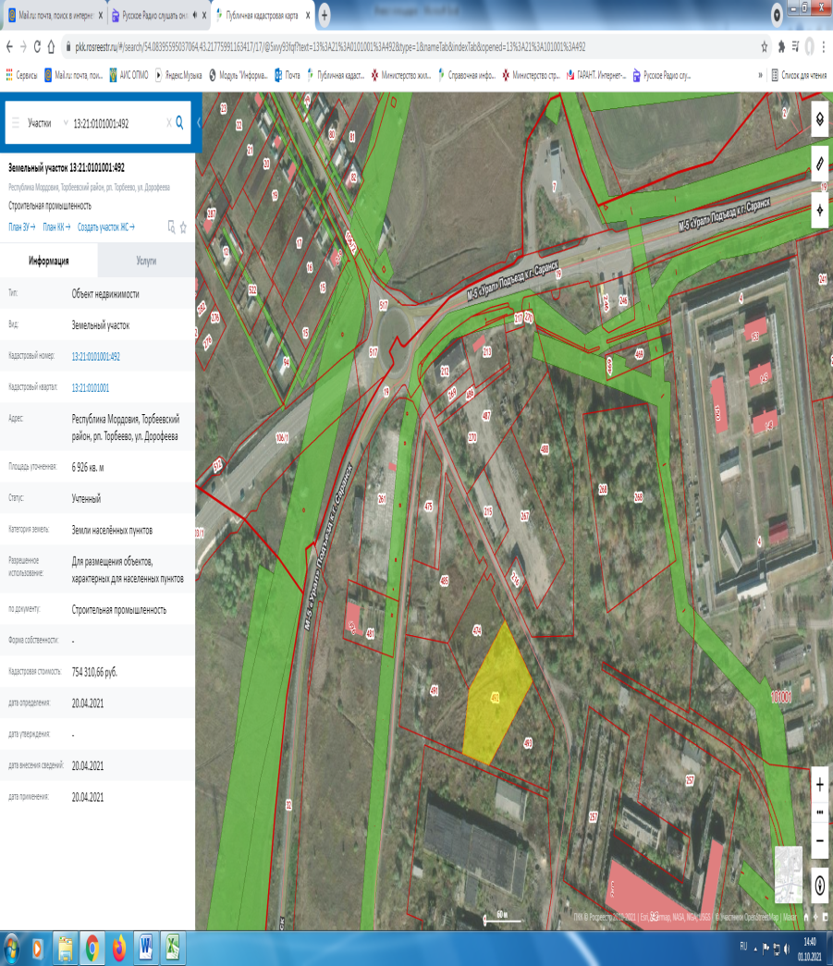
Земельный участок (браунфилд) рп Торбеево ул. Дорофеева, земли населенных пунктов 0,6926 га. Расстояние до трассы Р-180-0,3 км, до федеральной трассы М-5 «Урал»- 0,3 км, до железнодорожного тупика- 0,5 км. Магистраль низкого давления проходит на расстоянии 0,4 км от участка. В 120 метрах от участка проходит линия электропередач, магистраль водопровода проходит по территории ССК, диаметр трубы 150 мм., канализация отсутствует.
Кадастровый номер
13:21:0101001:492
33

Slide 33
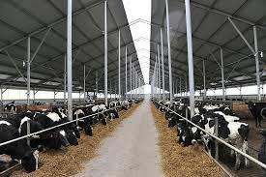
Свободные инвестиционные ниши
Разведение молочных пород КРС для производства молока
Земельный участок площадью 3,181 га с кадастровым номером
13:21:0212001:296
Подробная информация: https://torbeevo.e-mordovia.ru/news/view/173097
34

Slide 34
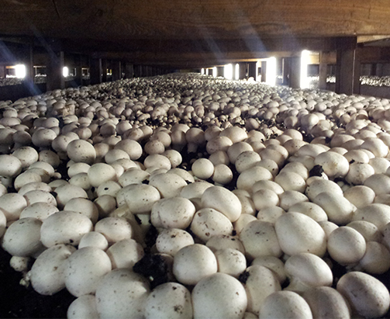
Свободные инвестиционные ниши
Выращивание шампиньонов
1-этажное здание площадью 569,4 кв.м., общая площадь участка (земли населенных пунктов) 15,5 га.
кадастровый номер
13:21:0313001:267
Подробная информация: https://torbeevo.e-mordovia.ru/news/view/173097
34

Slide 35
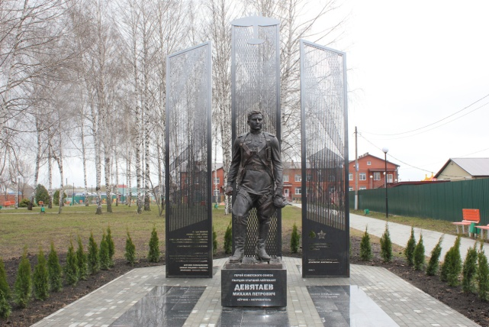
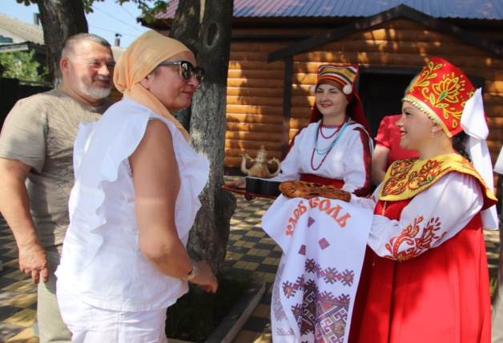
Наш герой М.П. Девятаев
Михаил Петрович Девятаев навсегда вошел в историю страны, совершив свой беспримерный подвиг 8 февраля 1945 г. Судьба его была воплощением беззаветной преданности и любви к Родине, стойкости и готовности к самопожертвованию, беспримерной отваги и мужества, величайшим проявлением человеческого духа. В судьбе М.П. Девятаева, как в зеркале, отразилась судьба всей страны, ее трагическое и героическое прошлое. Подвиг лётчика-истребителя Михаила Петровича Девятаева запечатлен в стенах музея. Также вас ждет осмотр памятника М.П. Девятаеву и памятника-реалия-самолета МиГ-17, на котором летал сам летчик-истребитель.

Slide 36
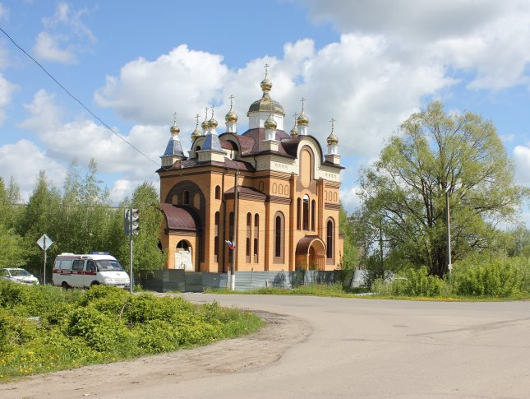
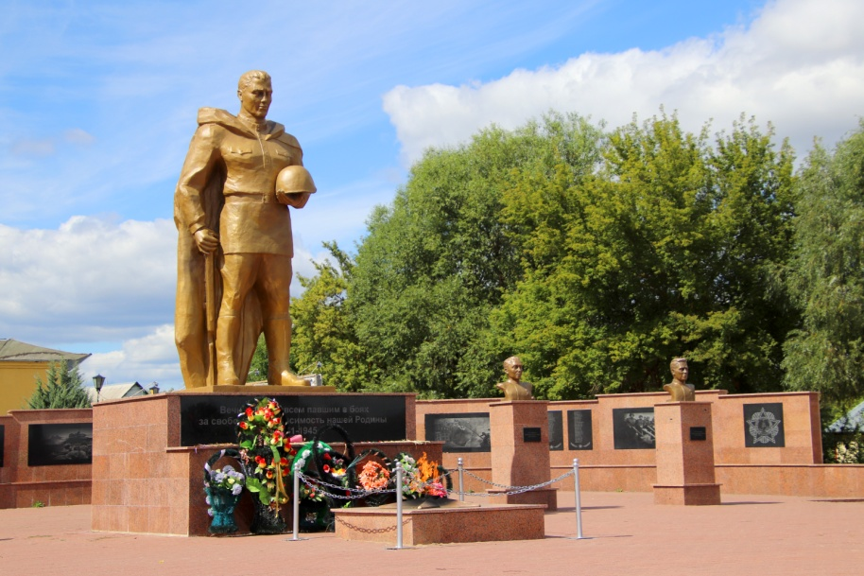
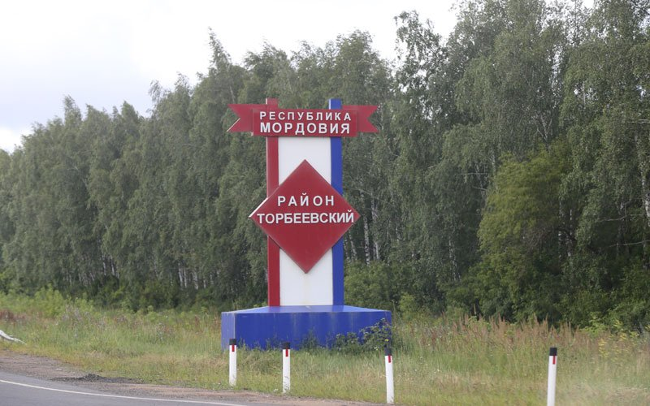
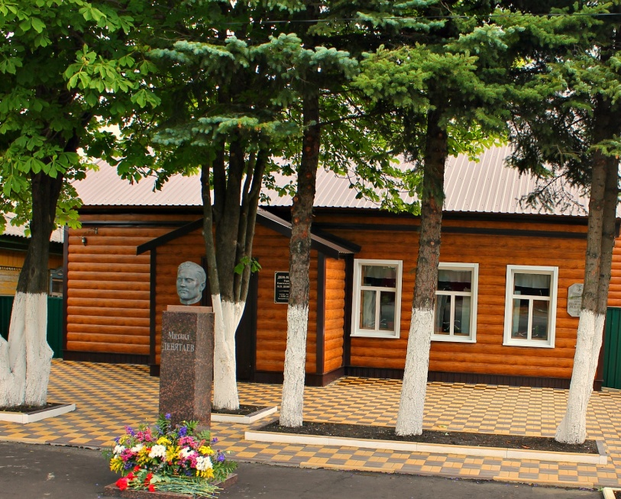
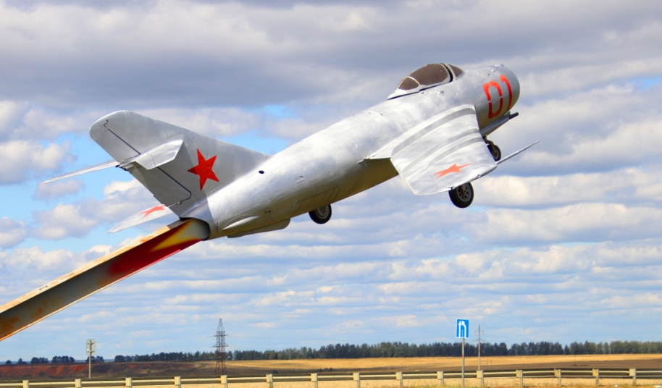
36

Slide 37






Детская игровая площадка
в с. Медаево
Площадка для игры в хоккей
в с. Отрадное
рп Торбеево
Спорткомплекс «Факел»
Автодороги во вновь застраиваемых кварталах ИЖС в п. Чамзинка
Торбеевский колледж мясной и молочной промышленности
Автодороги во вновь застраиваемых кварталах ИЖС в рп Торбеево
Автодороги во вновь застраиваемых кварталах ИЖС в п. Чамзинка
Комплексная площадка для сдачи норм ГТО
В п. Чамзинка.
Детская игровая площадка
в с. Киржеманы
Автодороги по ул. К. Белоуса и ул. А. Осипова в рп. Комсомольский
Строительство Водозабора
№ 2 в рп Чамзинка
Музыкальная школа
в п. Чамзинка
Покровский мужской монастырь с. Дракино
Хоккейный корт с. Салазгорь

Slide 38
Контактная информация
Администрация Торбеевского муниципального района
Адрес: Республика Мордовия, Торбеевский район, рп Торбеево, ул. Карла Маркса, 7
Контактные телефоны:
Экономическое управление 8 /83456/ 2 00 64, 2 00 56
Отдел по имущественным и земельным отношениям 8/83456/20061
Управление строительства, архитектуры и ЖКХ 8/83456/20058
Электронная почта: torbeevo@torbeevo.e-mordovia.ru
38

